Slide 1
LIULEI PPT / STYLE STUDY 01
01
BUSINESS
MINIMAL
VISUAL
SYSTEM
秩序先于装饰
12-column grid
Black / Paper / Signal Red
Typography-led composition
瑞士网格 · 非对称留白 · 结论式标题
01

Slide 2
01
DESIGN PRINCIPLE
清晰不是
减少信息
而是建立
阅读秩序
一页只建立一个主视觉中心。
所有文字、图表和图片都围绕同一个结论排列。
02

Slide 3
EVIDENCE / ILLUSTRATIVE DATA
建立视觉秩序后，
关键信息更快被识别
示意评分，仅用于展示图表构图，不代表真实业务结果。
92
最终识别度
03

Slide 4
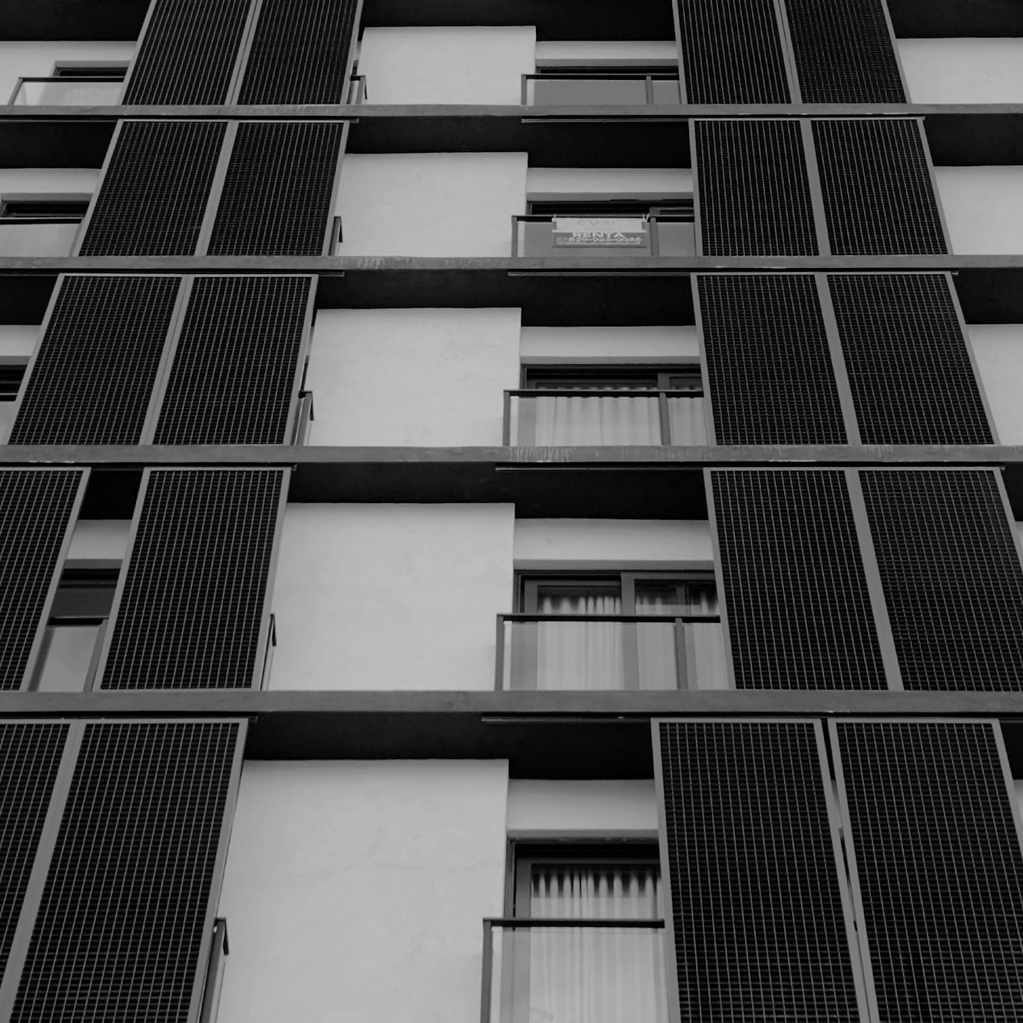
VISUAL DIRECTION
让图片承担
结构，而不是
填补空白
大幅裁切
高对比黑白影像
严格控制文字数量
Photo: Wegner Bosch / Unsplash
04

